Slide 1

Integración GIS-PGE
Proyecto de grado
Luciana Canales
Maximiliano Felix
Alejandro Remiro

Slide 2
Temario
Contexto
Objetivos
Estudio Inicial
Análisis y Diseño
Tecnologías
Decisiones de Implementación
Caso de Estudio Ver si en este pto. o al final
Conclusión
Trabajos a Futuro

Slide 3
Contexto
Componentes
Tesis de maestría de Raquel Sosa
Gobierno electrónico
Plataforma de Gobierno Electrónico Uruguayo (PGE)
Servicios de información geográfica

Slide 4
Contexto
Gobierno electrónico
"El Gobierno Electrónico es el uso de las tecnologías de la información y comunicación (TIC’s), particularmente la Internet, como una herramienta para alcanzar un mejor gobierno“
OCDE, Organización para la Cooperación y el Desarrollo Económico

Slide 5

Contexto
Plataforma de Gobierno Electrónico Uruguayo (PGE)
Facilitador
Proveedor de servicios
Interoperabilidad e intercambio de información
Contexto tecnológico y legal

Slide 6
Contexto
El OGC (Open Geospatial Consortium) define:
Web Map Service (WMS) algunos, estilo rest
Mapas dinámicos a partir de información geográfica distribuida
Mapa: archivo de imagen
Web Feature Service (WFS)
Consultar y modificar información geográfica en GML (Geography Markup Language)

Slide 7
Contexto
Tesis de maestría de Raquel Sosa, Agosto de 2011
Integración de Servicios Geográficos en Plataformas de Gobierno Electrónico
Problemática
PGE da soporte a servicios basados en el estándar SOAP
Estándares WMS y WFS definidos para REST
Definición de escenarios de integración
Solución propuesta: Componentes de Transformación de Protocolos (CTP)

Slide 8
Objetivos
Implementar solución propuesta en la tesis de maestría de Raquel Sosa
Evaluar factibilidad técnica
Diseño de arquitectura
Validar integración de servicios geográficos con la PGE

Slide 9
Estudio Inicial
Tesis de Maestría
PGE
Estándares

Slide 10
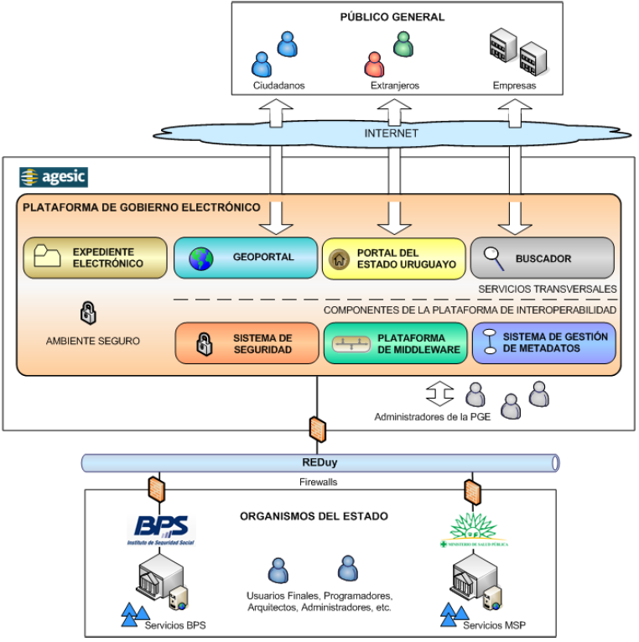
Estudio Inicial
PGE: Principales componentes
y actores

Slide 11
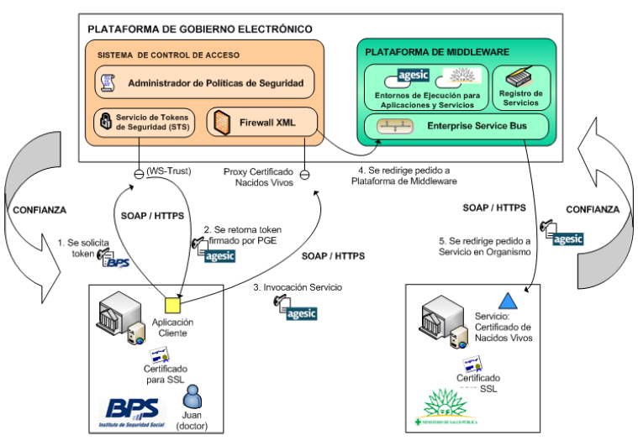
Estudio Inicial
PGE: Acceso a un servicio

Slide 12
Estudio Inicial
Estándares
WMS: getCapabilities, getMap, getFeatureInfo
WFS: getCapabilities, describeFeatureType, getFeature, getGmlObject, transaction, lockFeature
WS-Security
WS-Addressing
WS-Trust
SOAP
REST
Tesis de Maestría

Slide 13
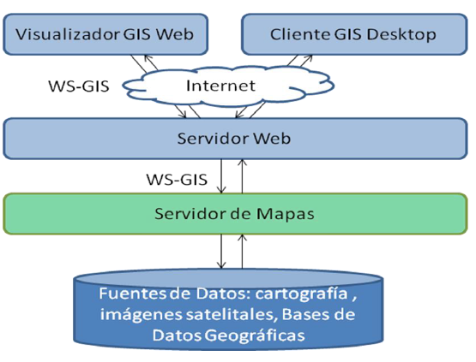
Estudio Inicial Mostrar arquitectura gis, que existen clientes gis y que no se pueden modificar Productos que cumplen con los estándares wms y wfs
Notes:
Existen clientes GIS que pueden ser tanto aplicaciones hechas para correr en un browser como clientes desktop (ej: GVSig)
A su vez están los servidores que cumplen con los estándares WMS y WFS
Nuestra solucion debe adaptarse a estos 2 componentes (sin modificarlos) y mantener transparencia.

Slide 14
Estudio Inicial
Tesis de Maestría

Slide 15
Análisis
Casos de uso: escenarios
Público general consultado información geográfica
Público especializado consultando información geográfica
Instituciones colaborando en la generación de información geográfica
Instituciones colaborando en trámites
Público generando información geográfica

Slide 16
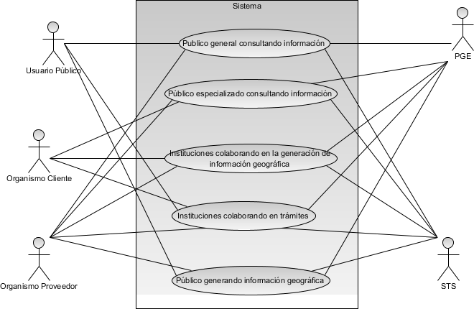
Análisis

Slide 17
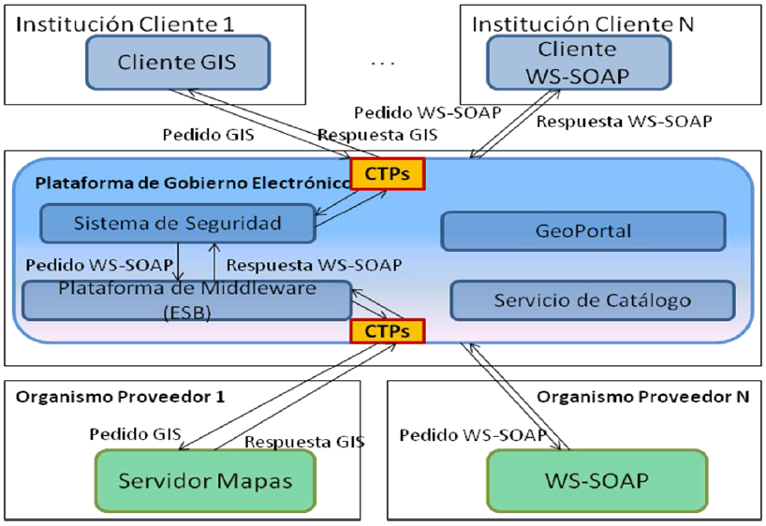
Arquitectura propuesta en la tesis

Slide 18
Decisiones de diseño
CTP como servicios y no como librerías
Soporte máximo a clientes geográficos existentes
Bajo acoplamiento con implementaciones y tecnologías.
CTP RestConnector distribuido en organismos.
Mapeo de direcciones físicas y lógicas
Evitar cuello de botella y único punto de falla
Facilitar configuración y mantenimiento
CTP SoapConnector único por servicio geográfico
Por mapeo de direcciones físicas y lógicas

Slide 19
Arquitectura

Slide 20
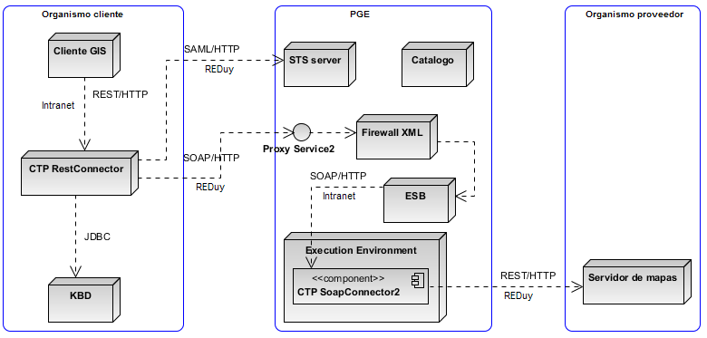
Diseño
Organismo cliente

Slide 21
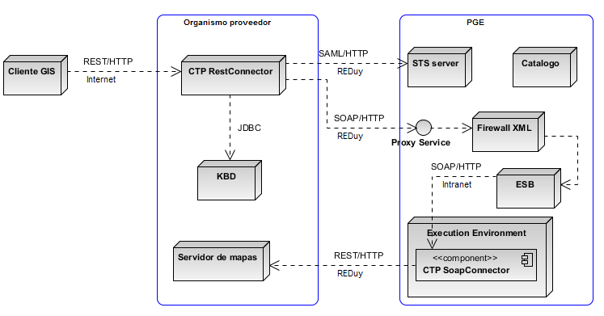
Diseño
Público general

Slide 22
Tecnologías
Servidores geográficos
Geoserver 2.5
Mapserver 3.0.6
Jboss ESB 4.9
Plataforma de eGob de Uruguay
PostgreSQL 9.3 / Postgis 2.1.3
Aplicaciones GIS de escritorio
Quantum GIS Desktop 2.6.1
gvSIG Desktop 1.12.0
OpenLayers-2.13
Grails 2.4.3

Slide 23
Decisiones de implementación
Utilizar un ESB (JbossESB )
Cada CTP mantiene la configuración de su servicio en una BD.
Aplicación simple para mantenimiento de configuración de los servicios.
TERMINAR

Slide 24

Caso de estudio

Slide 25
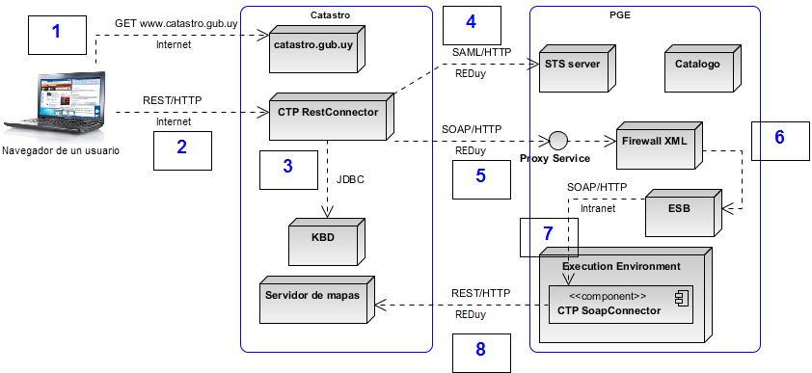
Caso de estudio
Escenario 1: Público general accediendo a información geográfica

Slide 26
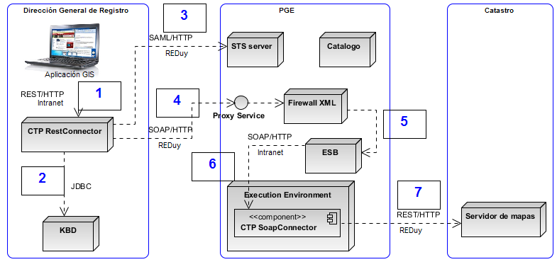
Caso de estudio
Escenario 2: Público especializado consultando información

Slide 27
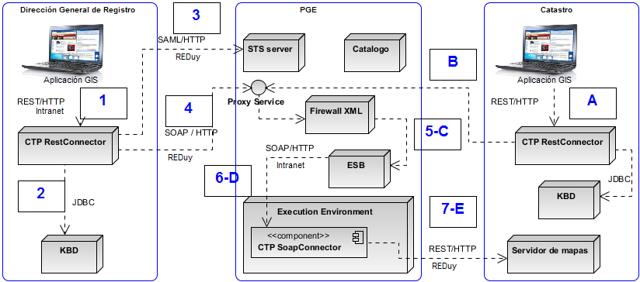
Caso de estudio
Escenario 4: Instituciones colaborando en trámites

Slide 28
Conclusión
Implementación funcional de la propuesta teórica
Interacción entre los diferentes sistemas
Arquitectura interesante
Escalabilidad
Utilización de tecnologías estándares
No se imponen restricciones sobre la PGE - Compatible con la arquitectura existente
Dificultades
Tecnológicas: Estado del arte
De diseño: Resolución del mapeo de direcciones para acceder a la PGE
Muy buena calidad en la solución obtenida
Experiencia enriquecedora en tecnologías GIS

Slide 29
Trabajos a futuro
Asincronismo entre el CTP y la PGE
Estándares WMS y WFS versión 2.0
Soporte completo para MapServer

Slide 30


